Slide 1
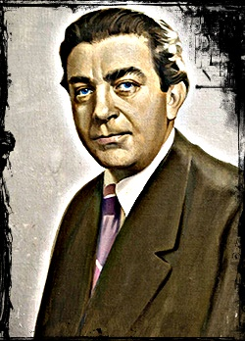
Веселин Ханчев

Slide 2

Роден е на 04.04.1919 г. в град Стара Загора, умира на 03.11 1966 г.

Slide 3
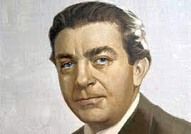
Веселин Симеонов Ханчев е български поет, публицист, преводач, заслужил деятел на културата .

Slide 4
Участва във Втората световн война (1944–45), литературен уредник (1938–43) във в. „Литературен клас“, началник на отдел за литература и изкуство вРадио София(1945), драматург в Народната опера (1949–51) и в Сатиричния театър в София. Съветник по културните въпроси в посолството на България във Варшава (1962–64) и Париж (1964–66).

Slide 5

За първи път печата през 1934.
Сътрудничи на вестниците „Час“,
„Литературен глас“, след 1944 г. - на всички периодични литературни издания. В първата му стихосбирка „Испания на кръст“, посветена на Испанската гражданска война (1936–39), преобладава пацифистичният протест. Етап в творческото развитие на Ханчев е стихосбирката
„Стихове в паласките“ — лиричен дневник на героизма и мъжеството на българския войник във
Втората световна война.

Slide 6
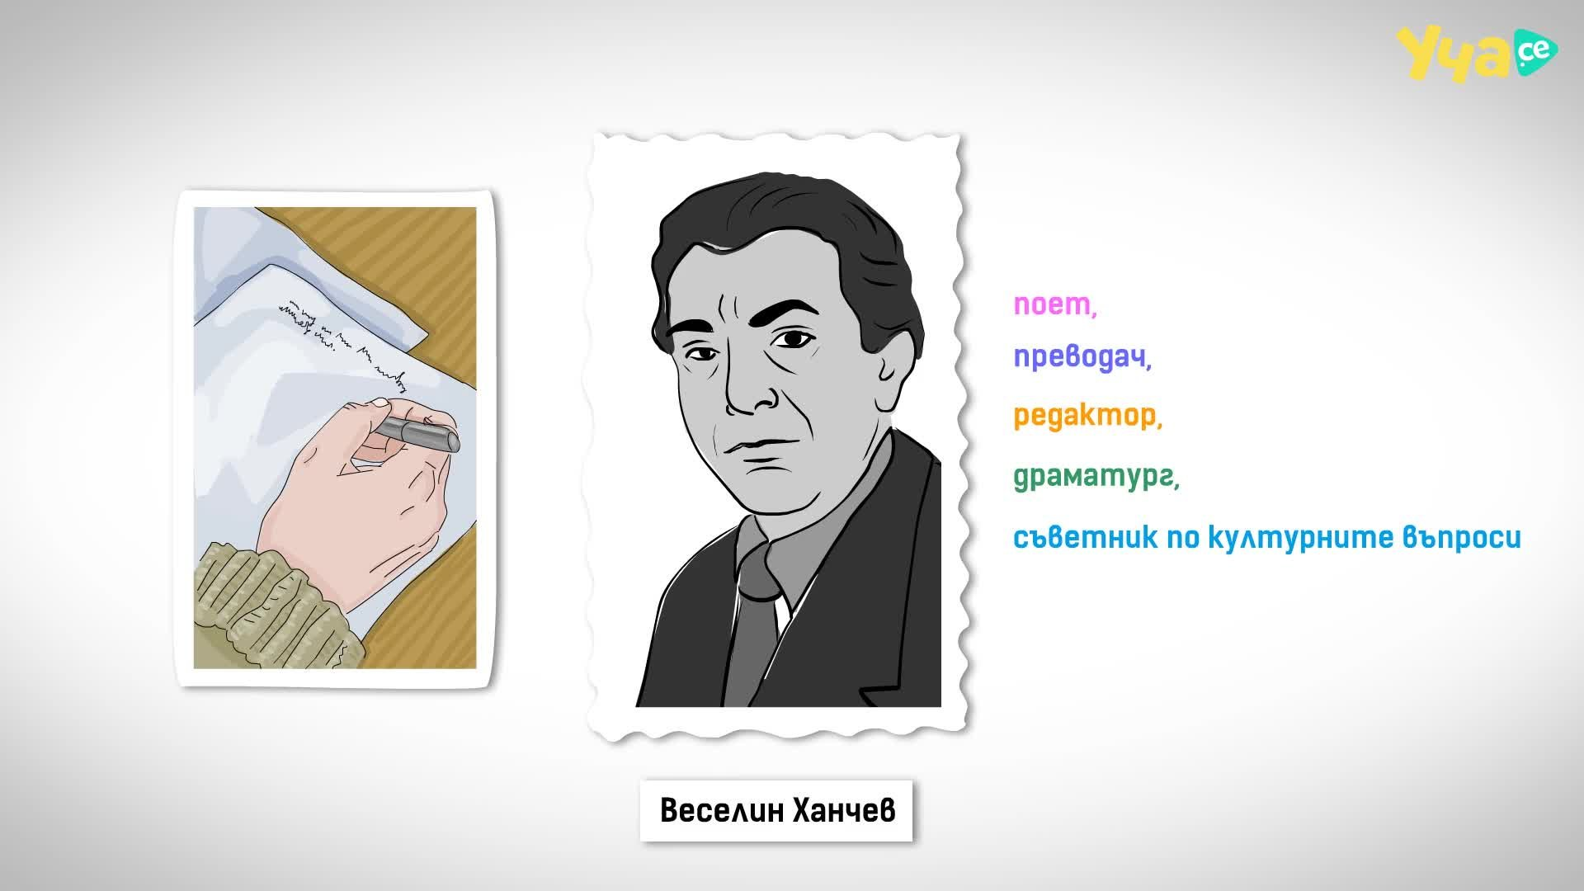
В стихосбирките "Лирика", "За да останеш", "Избрана лирика" ранната поезия на неовладяната патетика отстъпва пред вглъбения лирико-философски размисъл за същинските стойности на човешкото битие. В творчеството на Xанчев живее мъдрата ренесансова радост от живота. И в най-драматичните му стихове (от цикъла "Жив съм") не е нарушена хармонията между чувство и разум.

Slide 7
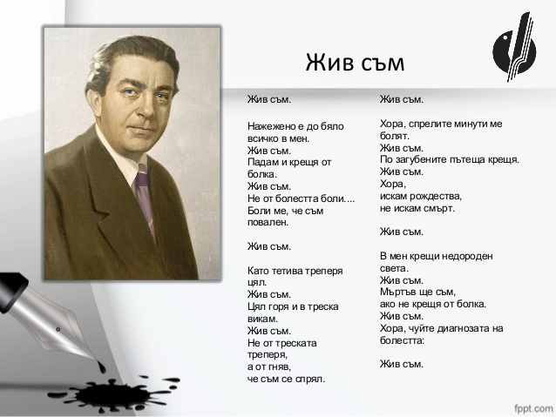

Slide 8
Днес си спомняме за него с няколко от най-красивите му стихове, които докосват душата …

Slide 9
..
Посвещение
За да останеш, за да си потребен,
за да те има и след теб дори,
ти всяка вещ и образ покрай тебе
открий отново и пресътвори.
Пресътвори ги ти като лозата,
затворила пространствата в зърна,
като дървото в плод, като пчелата,
създала мед от пръст и светлина;
като жената стенеща, в която
по-траен образ дири любовта,
като земята връщаща богато
и облаци, и птици, и листа.
О, трябва всяка вещ да се изстрада,
повторно всяка вещ да се роди
и всеки образ, който в теб попада,
да свети с блясък непознат преди,
и мислите да правят в тебе рани,
мъчително и дълго да тежат
и всяка мисъл в тебе да остане
като зарастнал белег в твойта плът.

Slide 10
Как иначе това, което вземаш,
стократно оплодено ще дадеш
в горещи багри, в щик или поема,
в космичен полет и в чугунна пещ?
Как то ще стане дирене сурово
и кратък залез, и другарска реч,
и падане, и ставане отново,
и тръгване отново надалеч,
и ласка по косата и засада,
и хоризонти с мамещи звезди?
О, трябва този свят да се изстрада,
повторно трябва в теб да се роди
и всяка вещ и образ покрай тебе
сърцето твое да пресътвори,
за да останеш, за да си потребен,
за да те има и след теб дори.

Slide 11
Художник
Той отвори и се спря на прага.
Гледаха го празните стени.
Гледаха го със очи от влага,
от пирони, от пукнатини.
Колко гола беше, колко бедна
стаята с мъртвешките очи!
Към стените мълком той погледна
и по тях картини закачи.
Закачи по мъртвите пустини
извори и пътища, и бряг,
лесове, небета сини, сини
и слънца, червени като мак.
Закачи усмивки и простори,
облаци, деца и светлини,
закачи света и го затвори
в тези грозни четири стени.
И стените скривайки с платната
— негови единствени неща, —
той превърна стаята в богата,
в най-богата стая на света.

Slide 12
Xанчев е автор на пиеси - "Злато", "Отровен хляб", "Двамата и смъртта", и на нереализирания филмов сценарий "Крали Марко". Превежда "Героична комедия" от Е. Ростан (1961), творби от френски и руски поети. Негови стихотворения са преведени на немски, полски, румънски, руски, украински, унгарски, френски, чешки, японски и др. езици.

